Slide 1



Chào mừng các con đến với tiết học Tiếng Việt
Notes:
Bài giảng được thiết kế bởi: Vũ Hồng
LH: FB Vũ Hồng | https://www.facebook.com/vuhong1972/ | hongvu7219@gmail.com

Slide 2


Tiếng Việt
Viết: Chữ hoa S
Notes:
Bài giảng được thiết kế bởi: Vũ Hồng
LH: FB Vũ Hồng | https://www.facebook.com/vuhong1972/ | hongvu7219@gmail.com

Slide 3


Yêu cầu cần đạt
- Biết viết chữ viết hoa S cỡ vừa và cỡ nhỏ.
- Biết vận dụng viết chữ hoa để viết được câu ứng dụng: Suối chảy róc rách qua khe đá.
Notes:
Bài giảng được thiết kế bởi: Vũ Hồng
LH: FB Vũ Hồng | https://www.facebook.com/vuhong1972/ | hongvu7219@gmail.com

Slide 4




1.Viết chữ hoa
Notes:
Bài giảng được thiết kế bởi: Vũ Hồng
LH: FB Vũ Hồng | https://www.facebook.com/vuhong1972/ | hongvu7219@gmail.com

Slide 5

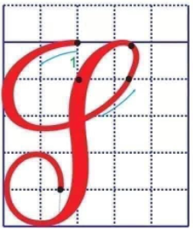

Quan sát và nêu chiều cao, độ rộng của chữ hoa S ?
Chữ hoa S gồm mấy nét?
Notes:
Bài giảng được thiết kế bởi: Vũ Hồng
LH: FB Vũ Hồng | https://www.facebook.com/vuhong1972/

Slide 6

Chọn ý đúng nhất:
- Con chữ S cỡ vừa cao mấy ô li ?
a) 5 ô li
b) 4 ô li
c) 6 ô li
Notes:
Bài giảng được thiết kế bởi: Vũ Hồng
LH: FB Vũ Hồng | https://www.facebook.com/vuhong1972/

Slide 7

Chọn ý đúng nhất:
- Con chữ S cỡ nhỏ cao mấy ô li ?
a) 3 ô li
b) 2 ô li rưỡi
c) 2 ô li
Notes:
Bài giảng được thiết kế bởi: Vũ Hồng
LH: FB Vũ Hồng | https://www.facebook.com/vuhong1972/

Slide 8
Chọn ý đúng nhất:
- Con chữ S cỡ vừa rộng mấy ô li ?
a) 5 ô li
b) 4 ô li rưỡi
c) 3 ô li rưỡi
Notes:
Bài giảng được thiết kế bởi: Vũ Hồng
LH: FB Vũ Hồng | https://www.facebook.com/vuhong1972/

Slide 9
Chọn ý đúng nhất:
- Con chữ S gồm mấy nét?
a) 1 nét
b) 2 nét
c) 3 nét
Notes:
Bài giảng được thiết kế bởi: Vũ Hồng
LH: FB Vũ Hồng | https://www.facebook.com/vuhong1972/

Slide 10
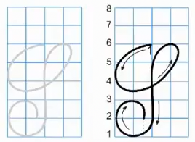
VIDEO HƯỚNG DẪN VIẾT CHỮ HOA S cỡ lớn
Notes:
Bài giảng được thiết kế bởi: Vũ Hồng
LH: FB Vũ Hồng | https://www.facebook.com/vuhong1972/

Slide 11
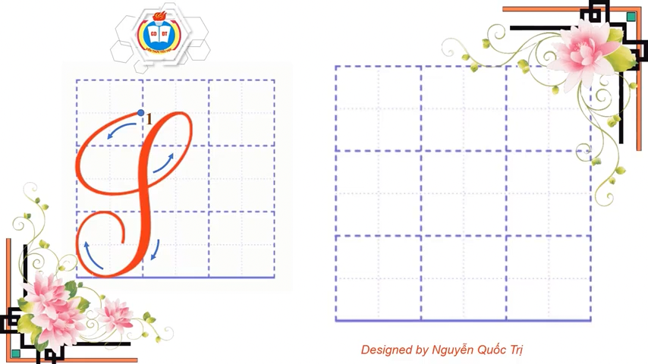
VIDEO HƯỚNG DẪN VIẾT CHỮ HOA S cỡ nhỏ
Notes:
Bài giảng được thiết kế bởi: Vũ Hồng
LH: FB Vũ Hồng | https://www.facebook.com/vuhong1972/

Slide 12




2.Viết ứng dụng
Notes:
Bài giảng được thiết kế bởi: Vũ Hồng
LH: FB Vũ Hồng | https://www.facebook.com/vuhong1972/ | hongvu7219@gmail.com

Slide 13

SuĒ chảy rŉ rách qua khe đá.
Notes:
Bài giảng được thiết kế bởi: Vũ Hồng
LH: FB Vũ Hồng | https://www.facebook.com/vuhong1972/ | hongvu7219@gmail.com

Slide 14
Viết câu ứng dụng
2 li
SuĒ chảy rŉ rách qua khe đá.
- Chữ cái nào được viết hoa?
- Chữ S
- Những chữ cái nào cao 2,5 ô li?
- Chữ g, y, h,
- Những chữ còn lại cao mấy ô li?
- Chữ còn lại cao 1 ô li
- Khoảng cách giữa các con chữ như thế nào?
- Khoảng cách bằng một con chữ o.
Notes:
Bài giảng được thiết kế bởi: Vũ Hồng
LH: FB Vũ Hồng | https://www.facebook.com/vuhong1972/ | hongvu7219@gmail.com

Slide 15


S
LUYỆN
VIẾT
SuĒ
S
SuĒ
SuĒ chảy rŉ rách qua khe đá.
Notes:
Bài giảng được thiết kế bởi: Vũ Hồng
LH: FB Vũ Hồng | https://www.facebook.com/vuhong1972/ | hongvu7219@gmail.com

Slide 16

LUYỆN VIẾT
VÀO VỞ.
Notes:
Bài giảng được thiết kế bởi: Vũ Hồng
LH: FB Vũ Hồng | https://www.facebook.com/vuhong1972/ | hongvu7219@gmail.com
Bài giảng được thiết kế bởi: Vũ Hồng
LH: FB Vũ Hồng | https://www.facebook.com/vuhong1972/ | hongvu7219@gmail.com

Slide 17



Củng cố
và dặn dò
Notes:
Bài giảng thiết kế bởi Vũ Hồng
Liên hệ FB: Vũ Hồng

Slide 18

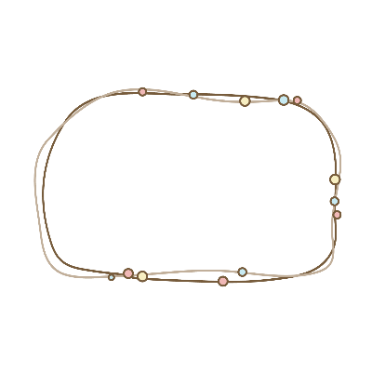

Tạm biệt và hẹn gặp lại
Notes:
Bài giảng được thiết kế bởi: Vũ Hồng
LH: FB Vũ Hồng | https://www.facebook.com/vuhong1972/ | hongvu7219@gmail.com

